Slide 1
¿Cómo puedo ayudar a mis estudiantes en la adquisición de la Lecto-Escritura?
Apoyo a estudiantes que presentan Necesidades Educativas Especiales
Equipo de inclusión
Colegio Santa María Maipú

Slide 2
Niveles del lenguaje
Fonológico
Morfosintáctico
Semántico
Pragmático
-
-
-
Sonidos
Sílabas
Fonemas
-
Contacto ocular
Gestos
Expresión facial
-Entonación
de voz
Oraciones
Vocabulario
DISCURSO NARRATIVO, DESCRIPTIVO Y ARGUMENTATIVO

Slide 3
Nivel Fonológico
01
02
03
Percepción
Reconocer a través de los sentidos el sonido y la forma de la grafía.
Nivel que se centra en el estudio de la forma de las palabras y de los sonidos (Fonemas).
Conciencia Fonológica
La capacidad que tenemos para poder segmentar, y reconocer estos segmentos, del lenguaje.
Producción
Capacidad de producir lenguaje hablado y escrito.

Slide 4
Conciencia Fonológica
Responsable del reconocimiento y manipulación mental de los sonidos del lenguaje hablado, lo que la convierte en una habilidad indispensable para el proceso de adquisición y/o desarrollo de la lecto - escritura.

Slide 5
Etapas de desarrollo de la Conciencia Fonológica
Palabra
Sílaba
Fonema
Núcleo de estimulación
Notes:
´fica
5

Slide 6
1º Etapa: Conciencia Léxica “Palabra”
1.Segmentar oraciones sin nexo
2. Segmentar oraciones con nexos
3. Comparar el número de palabras en 2 oraciones diferentes
4. Añadir nuevas palabras a una oración. Omitir palabras en una oración.
(La mamá de pelo rubio)
(La mamá)

Slide 7
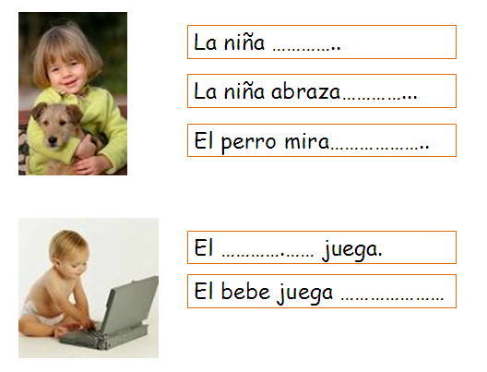
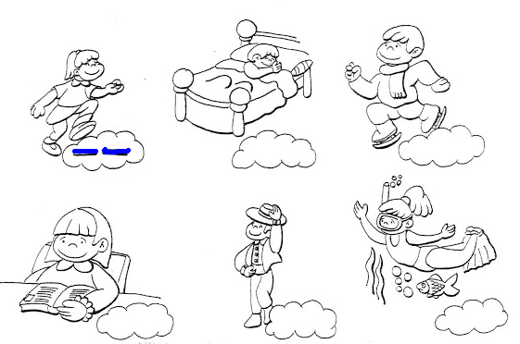
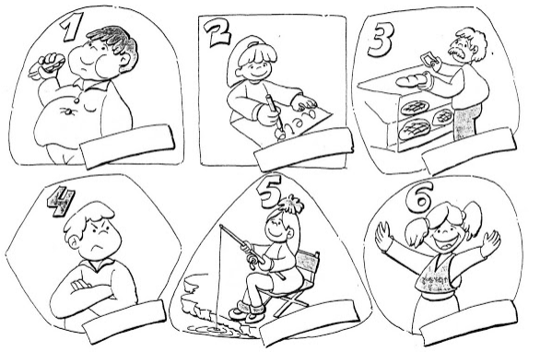
Ejemplos

Slide 8
2º Etapa: Conciencia Silábica “Sílaba”
4.Polisílabos
2.Trísilabos
1.Bisílabos
3.Monosílabos
Segmentación por sílaba, identificación de número de sílabas
Identificación sílaba inicial
Identificación sílaba final
Identificación sílaba intermedia
Omisión de sílaba en una palabra
Adición de sílaba en una palabra
Inversión de sílaba en una palabra

Slide 9
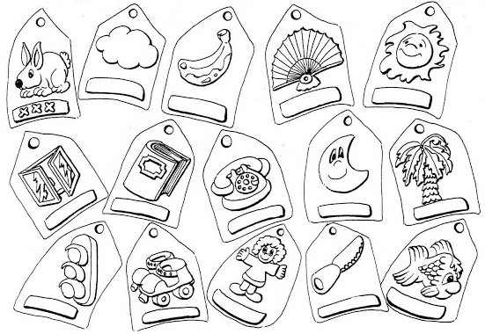
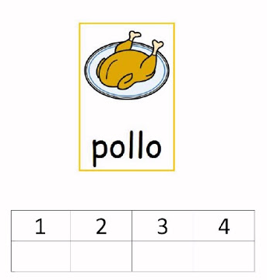
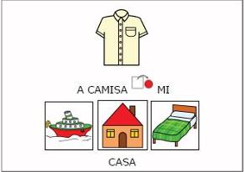
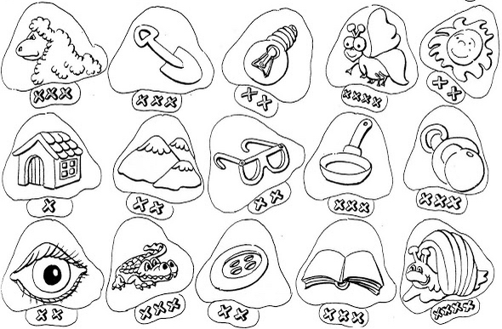

Slide 10
En que niveles podemos trabajrlo
Segmentación
Identificación de número
Id. sílaba inicial
Id. sílaba final
Pareo de sílaba inicial y final (RIMAS)
Id. sílaba medial
Adición
Suma
PREKíNDER
KíNDER
Lo antes mencionado es el ideal, pero si el niño presenta dificultades, se debe persistir en la estimulación

Slide 11
3º Etapa: Conciencia Fonémica “Fonema”
¿Cómo trabajamos el sonido?
M
V
Diferencia entre Análisis y síntesis fonético.
Reconocimiento de fonemas dentro de una palabras.
Identificación fonema inicial.
Identificación fonema final.
Identificación fonema medial.
Adición de fonemas.
Omisión de fonemas.
Asociar fonema y grafía.

Slide 12
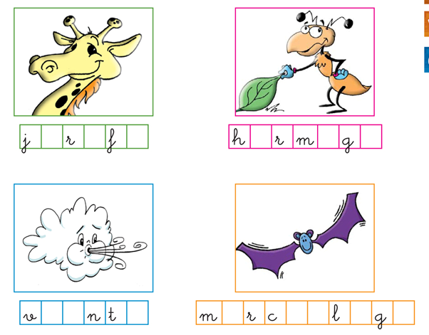
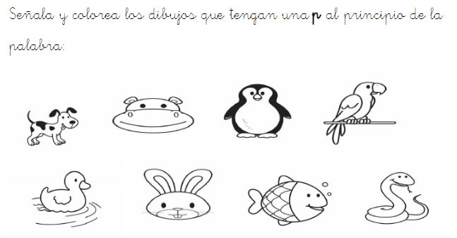
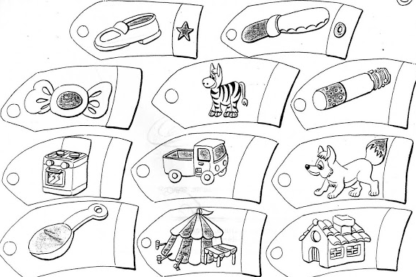
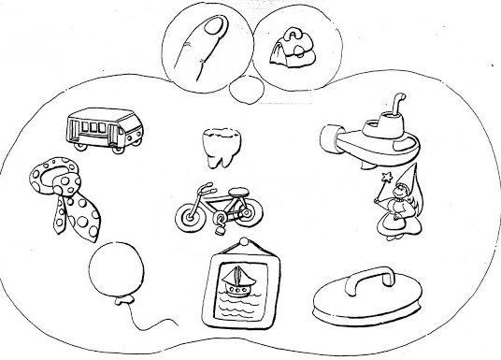

Slide 13
Muchas Gracias

